Slide 1
ИНИЦИАТИВНОЕ БЮДЖЕТИРОВАНИЕ
МАГНИТОГОРСК
Администрация города
2020 год

Slide 2
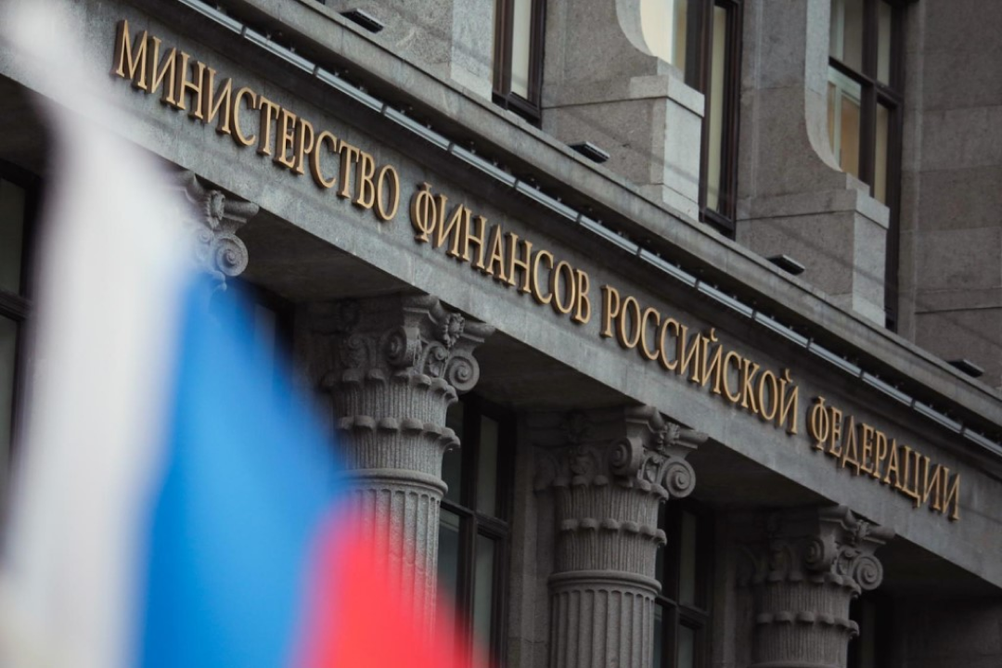
Инициативное бюджетирование
Инициативное бюджетирование один из наиболее активно развивающихся за последние годы направлений проекта Министерства финансов России «Бюджет для граждан».

Slide 3
Инициативное бюджетирование
С 2018 года началась реализация Программы развития инициативного бюджетирования в Российской Федерации, утвержденной Правительственной комиссией по координации деятельности открытого правительства.
Инициативное бюджетирование вошло в ключевой документ стратегического планирования – Основные направления деятельности Правительства Российской Федерации на период до 2024 года в качестве мероприятия по «внедрению и обучению механизмам участия граждан Российской Федерации в решении вопросов социально-экономического развития территорий на основе распространенной в мире концепции инициативного бюджетирования».
Основные направления развития инициативного бюджетирования в среднесрочной перспективе включены в Концепцию повышения эффективности бюджетных расходов в 2019–2024 годах, утвержденную распоряжением Правительства Российской Федерации от 31 января 2019 года № 117-р.

Slide 4
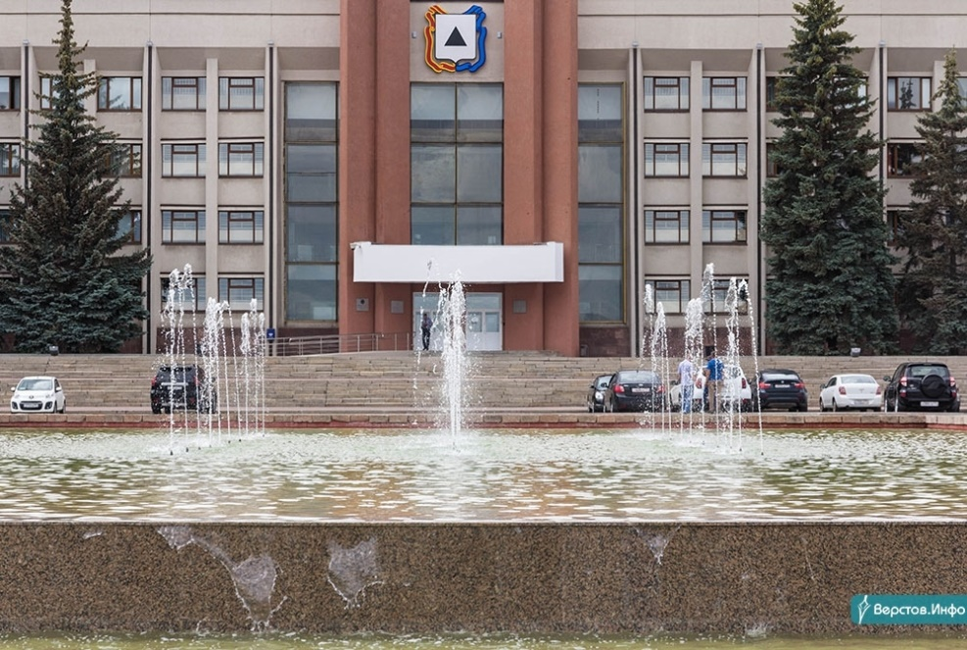
Инициативное бюджетирование
Администрация города в рамках инициативного бюджетирования реализует в Магнитогорске:
Направление 1
Приоритетный проект «Формирование комфортной городской среды»
Направление 2
Реестр наказов избирателей депутатам Магнитогорского городского Собрания депутатов
Направление 3
Проект по парисипаторному бюджетированию
«Я планирую бюджет»

Slide 5
Инициативное бюджетирование
Целевая модель по организации общественного участия, а также вовлечение бизнеса и граждан в реализацию проектов благоустройства городской среды
разработана Минстроем России
Направление 1
Приоритетный проект «Формирование комфортной городской среды»
https://www.minstroyrf.ru/upload/iblock/225/tselevaya-model.pdf
Направление 2
Реестр наказов избирателей депутатам Магнитогорского городского Собрания депутатов
Положение об организации работы
с наказами избирателей депутатам Магнитогорского городского Собрания депутатов
утверждено Решением МГСД от 28.04.2015 № 70
www.magnitka.org
Направление 3
Проект по парисипаторному бюджетированию
«Я планирую бюджет»
Положение о проекте по партисипаторному бюджетированию «Я планирую бюджет
утверждено постановлением администрации города Магнитогорска от 08.04.2016 № 4082-П

Slide 6
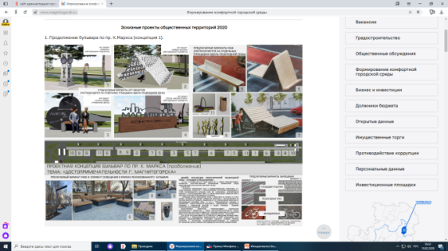
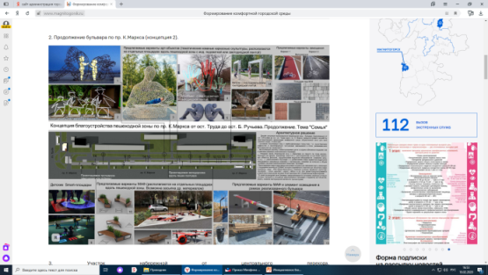
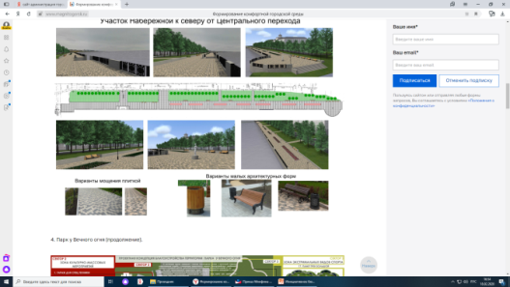
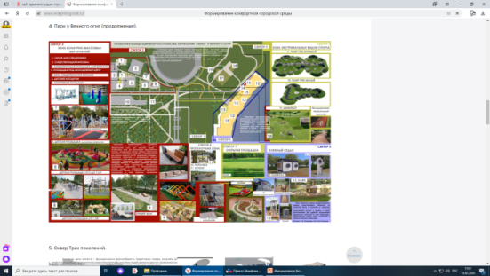
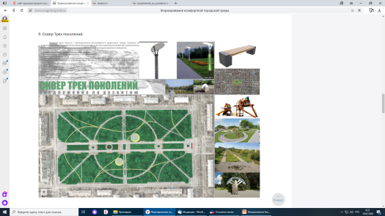
Инициативное бюджетирование
Направление 1
Приоритетный проект «Формирование комфортной городской среды»
2020 год
Благоустройство общественных территорий
5 территорий предложено жителями города;
5 эскизных проектов территорий разработано для общественного обсуждения;
в рейтинговом голосовании приняли участие 11 112 жителей города;
для реализации жителями города выбран проект «Бульвар вдоль пр. К. Маркса»;
сумма выделенных бюджетных средств 40 055,00 тыс. руб.

Slide 7
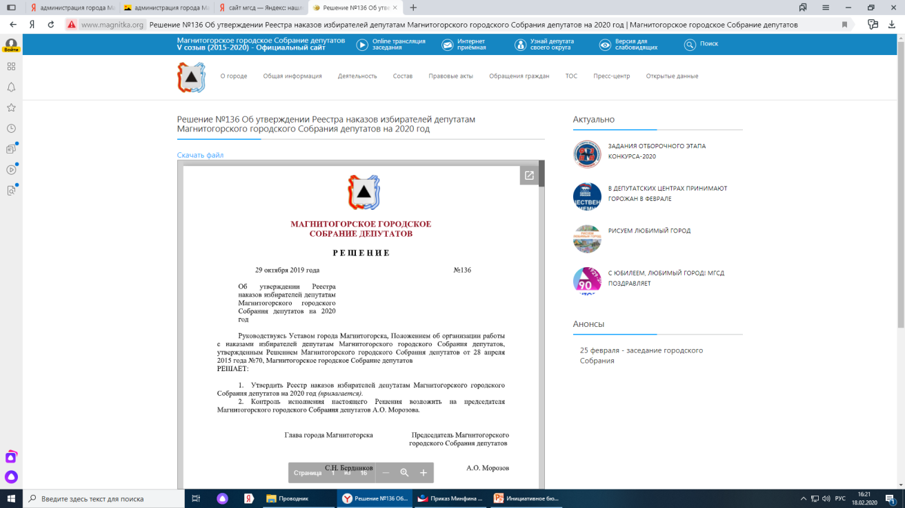
Инициативное бюджетирование
Направление 2
Реестр наказов избирателей депутатам Магнитогорского городского Собрания депутатов
www.magnitka.org
2020 год
135 мероприятий
16 000,00 тыс. руб.

Slide 8
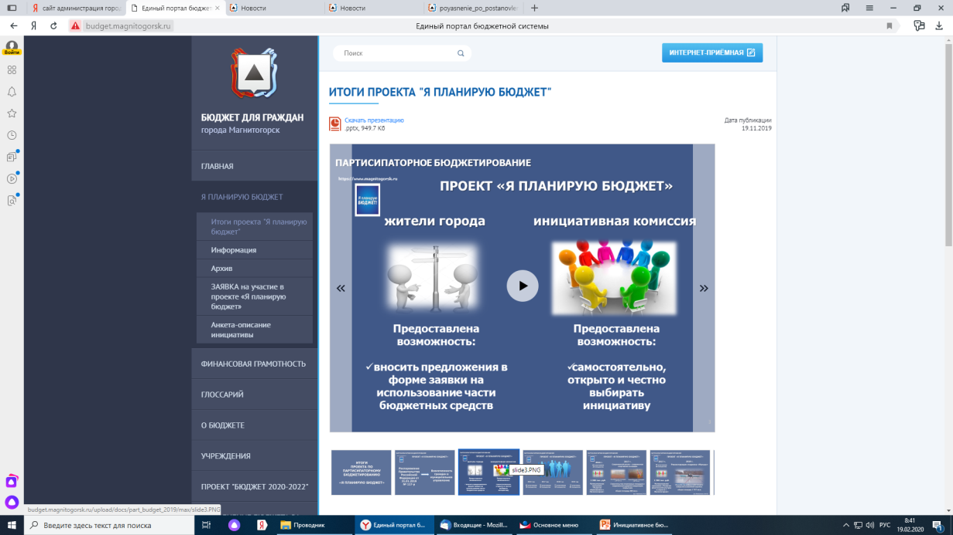
Инициативное бюджетирование
Направление 3
Проект по парисипаторному бюджетированию «Я планирую бюджет»
2020 год
от жителей города поступило 38 инициатив;
в проекте приняли участие 52 жителя города;
Инициативной комиссией проекта выбрана инициатива «Доступная баскетбольная площадка» (МОУ СОШ № 43, ул. Ярославского, д. 2);
сумма выделенных средств из бюджета города 1 800,00 тыс. руб.

